Slide 1



Smartphone-Based Recognition of Human Activities and Postural Transitions
Johann de Soyres
Groupe IBO DataScience 2

Slide 2

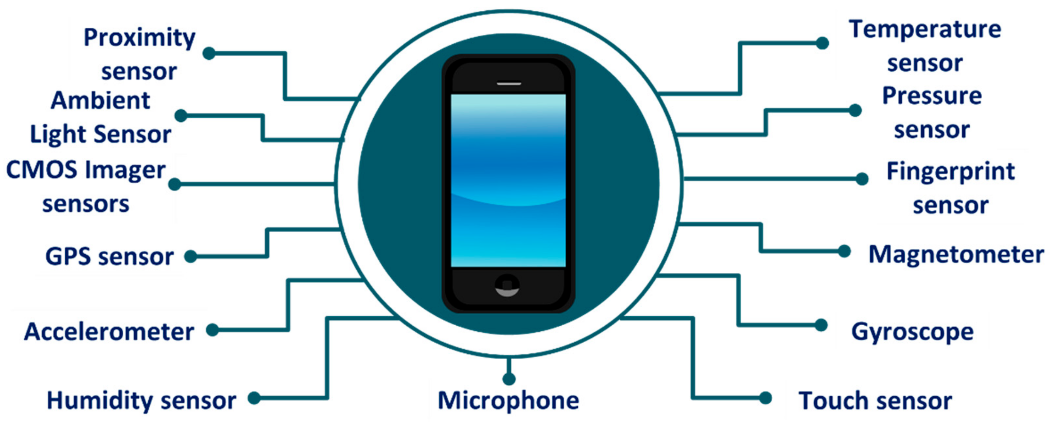
Problématique
Pour ce projet j’ai à disposition un dataset comprenant un ensemble de mesures prises par des capteurs d’un smartphone. Des mesures ont été prises sur le smartphone d’un individu dans 12 positions différentes.
Ici le problème posé de pouvoir prédire la positions d’un individu a partir des mesures prises sur son smartphone.
WALKING
WALKING_UPSTAIRS
WALKING_DOWNSTAIRS
SITTING
STANDING
LAYING
STAND_TO_SIT
SIT_TO_STAND
SIT_TO_LIE
LIE_TO_SIT
STAND_TO_LIE
LIE_TO_STAND
Model

Slide 3
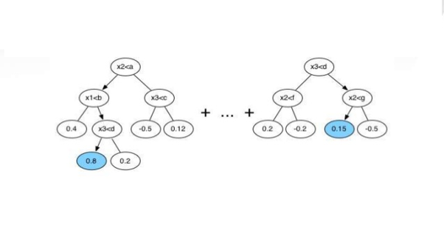
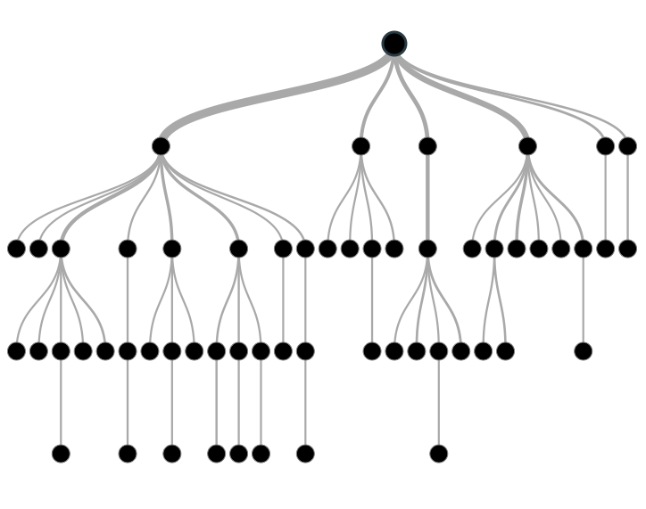
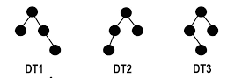
Approche du problème
Dans ce projet les données a prédire sont des postures donc des valeurs qualitatives, de plus il n’y a pas de relations d’ordres entre ces postures. On va donc réaliser une classification, c’est à dire implementer un modèle de machine learning capable de prédire la posture de l’individu à partir des mésures prises par son smartphone.
Apres avoir effectuer des pré-traitements sur les données on comparera les performances de 3 modèles de classification :
Decision Tree
Random Forest
XGBoost

Slide 4
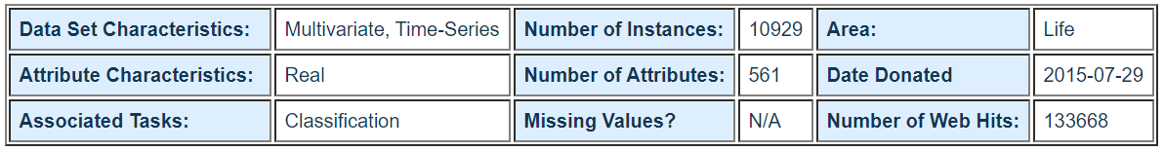
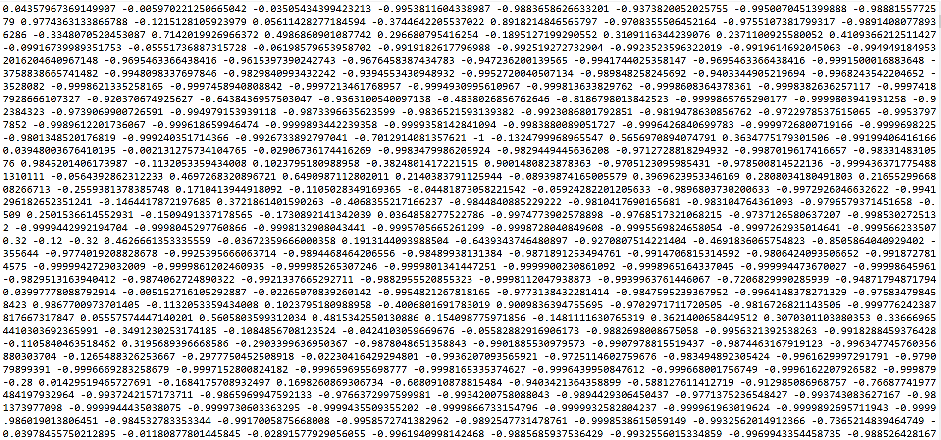
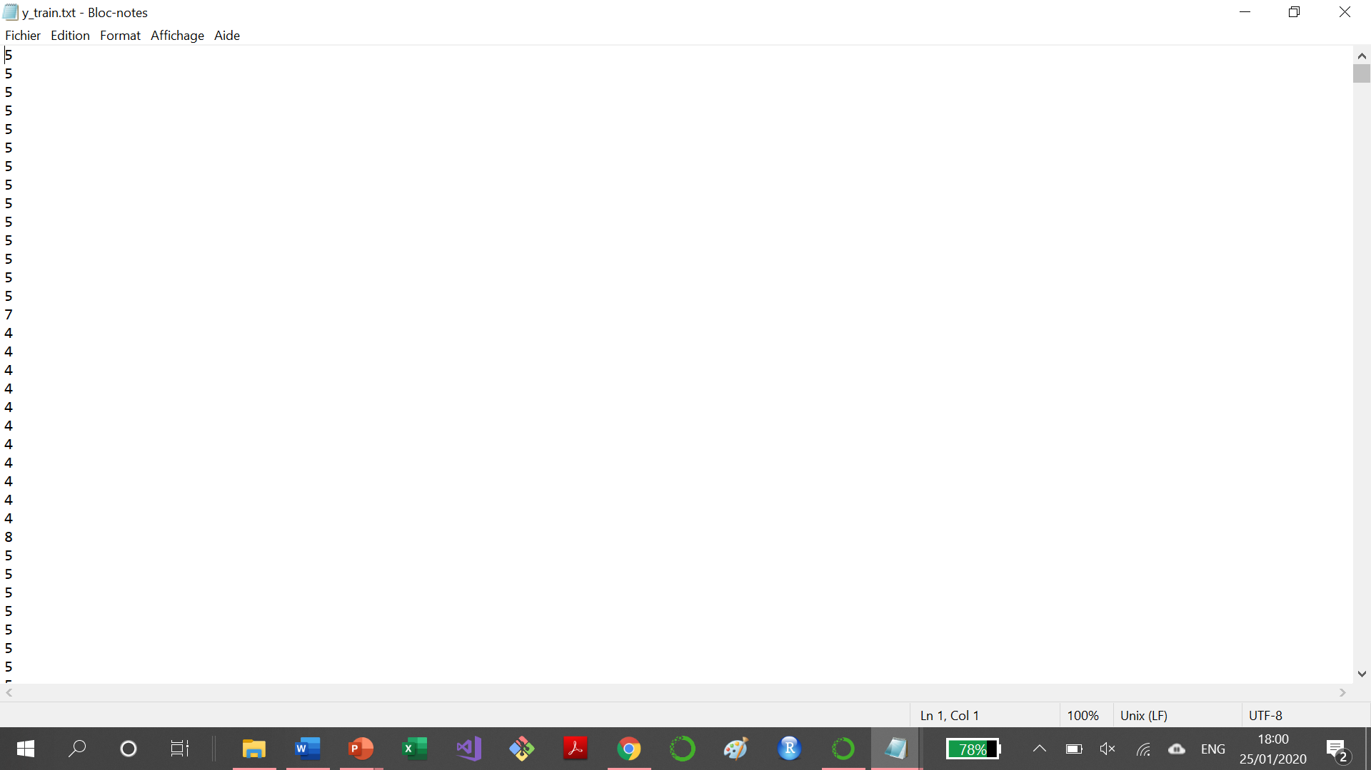
Chargement des données
On dispose d’un dataset, téléchargeable sur le site https://archive.ics.uci.edu/ml/datasets/Smartphone-Based+Recognition+of+Human+Activities+and+Postural+Transitions, avec les caractéristiques suivantes :
Sur le site on récupère 4 dataset différents. Les datasets train sont destinés à l’apprentissage du modèle et les datasets test à l’évaluation des performances du même modèle. Les datasets X correspondent aux mesures prises par le smartphone et les datasets Y aux postures dans lesquelles l’individu se trouvait.
Train X
Train Y
Test X
Train Y

Slide 5
Chargement des données
Une fois les 4 fichiers telechargés, on les importe dans Jupyter avec la librairie pandas. Au final on se retrouve avec 4 dataframes. On merge les datasets train et test. Cela me permettra par la suite de créer mes propres datasets train et test en jouant sur la proportion du split en effectuant du sampling.
Train Y
Train X
Labels
df
Test Y
Test X

Slide 6
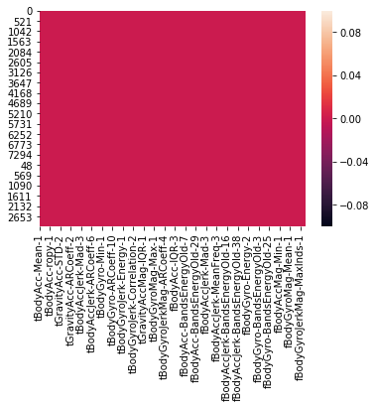
Valeurs NA
A l’aide de la librairie seaborn on s’aperçoit que le dataframe df ne comporte aucune valeur NA. Il n’y donc pas de pre-traitemnets à effectuer vis a vis des valeurs NA sur le dataframe df.

Slide 7
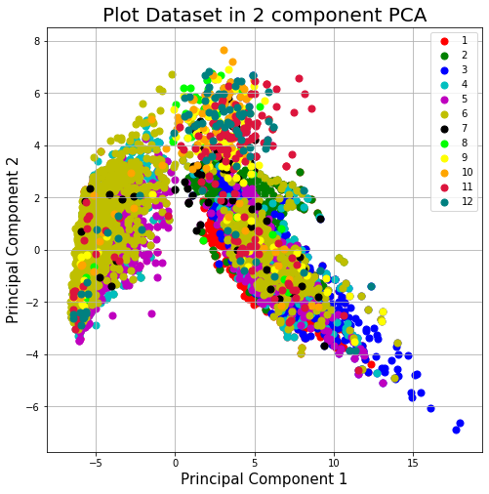
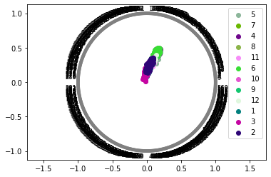
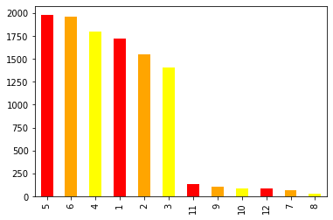
Data Visualisation
Voici quelques visualisations de données faites sur les dataframes df et labels à l’aide des librairies sklearn.decomposition et pandas. Pour la premiere visualisation on a choisit les 2 axes, parmis les 561, sous lesquels le dataframe df etait le mieux representé. La deuxiéme figure est le resultat d’une PCA, les deux axes generés permettent de voir le dataframe df sous un angle ou la dispersion des données est maximale. Enfin sur le dernier graphique on s’apercoit que les données output sont inegalement reparties a travers les 12 classes.
Visualisation simple en 2D
PCA sur 2 axes
Distribution des labels

Slide 8
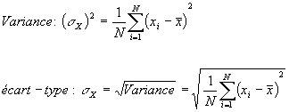
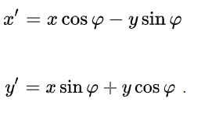
Features Engineering
Lors du feature engineering, deux type de colonnes on été generés. Toutes les mesures prises suivant 2 axes (X, Y) ont été dupliquées pour simuler la meme mesure prise dans un angle de 45 degres par rapport a la position initial.
Ensuite toutes les colonnes qui correspondaient à l’écartype d’une mesure ont permis de créer la variance de la mesure. On peut voir ci-dessous les formules qui ont été utilisées.
Variance en function de l’écart-type
Rotation vectorielle d’un angle phi
Au total 211 colonnes ont été créées.

Slide 9
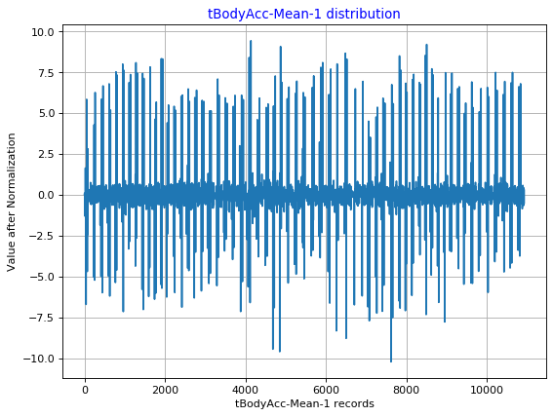
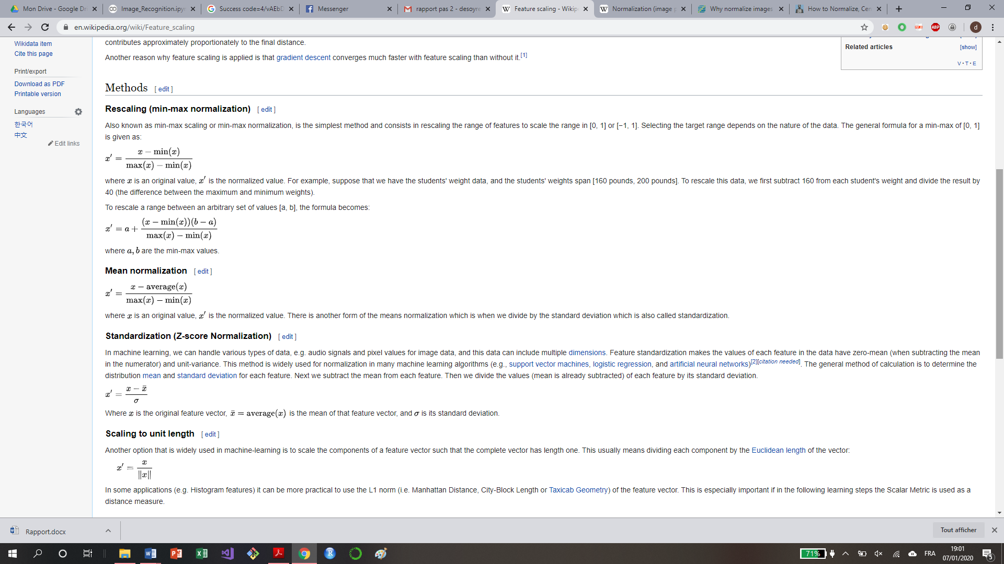
Standardization
Afin d’avoir toutes les données sur des plages de valeurs équivalentes, une z-score standardization à été appliquée sur le dataframe df. Cette standardization consiste à soustraire la moyenne a chaque donnée et a diviser par l’écart type. Ainsi chaque colonne a distribiution normale.
Z-score standardization
Distribution d’une colonne après la standardization

Slide 10
Modèles
Au total, 3 modéles de classification ont été appliqué (Arbre de decision, Random Forest et XGBoost). On peut vir ci-dessous les 3 approaches qui ont été utilize pour les modéles.
Arbre de decision avec les
paramètres par défaut
Résultats
Arbre de decision avec Grid Search et K-Fold
Résultats
Random Forest avec les
paramètres par défaut
Résultats
Random Forest avec Randomized Search et K-Fold
Résultats
XGBoost avec les
paramètres par défaut
Resultats
Grid Search est un module de sklearn qui permet de tester un même modéle avec différentes combinaisons d’hyper-paramétres. La combinaison donnant la meilleure accuracy va être retenue pour l’évaluation du modéle.
Randomized Search reprend le même principe que Grid search mais cette fois toutes les combinaisons ne seront pas utilisées, les meilleures combinaisons vont être testées à l’aide d’une heuristique. J’ai utilisé Randomized search pour Random Forest car le nombre de combinaisons à tester était trop important.
K-Fold permet de diviser au hasard en k sous-échantillons de taille égale le dataset. Parmi les k sous-échantillons, un seul sous-échantillon est retenu comme données de validation pour tester le modèle, et les k - 1 sous-échantillons restants sont utilisés comme données d'entraînement. Le processus de validation croisée est ensuite répété k fois. Les k résultats peuvent ensuite être mis en moyenne pour produire une seule estimation.

Slide 11
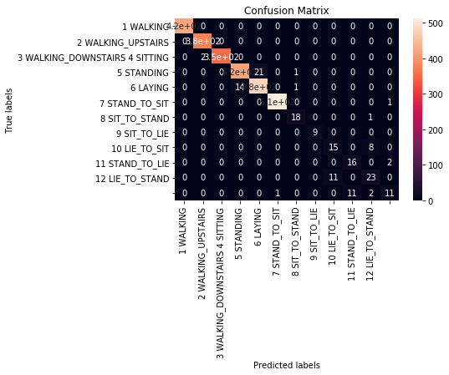
Arbre de decision
On peut voir que la Grid search n’a pas améliorer l’accuracy du modèle sans doute parce j’ai choisi les mauvaises plages de valeurs à tester pour les hyper-paramétres. Cependant l’accuracy est déjà très bonne avec ce modèle basique.
 | Arbre de decision | Arbre de decision avec Grid Search
Accuracy | 0.927 | 0.926
Confusion matrix – Arbre de decision avec Grid Search

Slide 12
Random Forest
On peut voir que la Randomized search a amélioré l’accuracy du modèle. L’accuracy est encore meilleure qu’avec l’arbre de décision. Sachant que j’ai utlisé la méthode K-Fold on sait que le modèle n’est pas over-fitter.
 | Random Forest | Random Forest avec Randomized Seatrch
Accuracy | 0.95 | 0.972
Confusion matrix – Random Forest avec Randomized Search

Slide 13
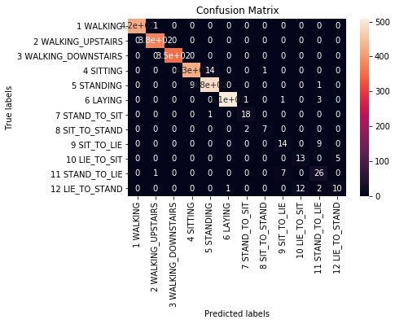
XGBoost
Pour XGBoost je n’ai pas pu faire de Randomized Search à cause des ressources trop limitées de mon ordinateur. Même après plusieurs heures de compilation, l’algorithme continuait de compiler. L’implémentation du modèle XGBoost avec les paramétres par défaut donne la meilleure accuracy jusque là obtenue. Encore une fois le risque d’over-fitting est écarté grâce à la méthode K-Fold.
 | XGBoost | XGBoost avec Randomized Seatrch
Accuracy | 0.974 | ???
Confusion matrix – XGBoost

